Slide 1
Alfred wegener
Fait par Mollie Pelletier

Slide 2
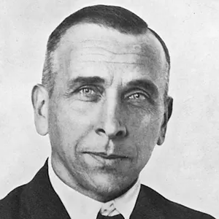
Nom au complet: alfred wegener
Nationnalité: Allemand
Période de temps: 1880à 1930
pangée

Slide 3
